Slide 1
ГОСУДАРСТВЕННОЕ БЮДЖЕТНОЕ ОБЩЕОБРАЗОВАТЕЛЬНОЕ УЧРЕЖДЕНИЕ ГОРОДА МОСКВЫ «ШКОЛА № 1619 имени М.И.ЦВЕТАЕВОЙ»
www.co1619.mskobr.ru
«мы - волонтеры»
Кадеты: Власенко Марина, Стебякина Полина,
Чуднова Полина, Чуженьков Данила, Цакоев Заурбек

Slide 2
ВОЛОНТЕРСКАЯ ДЕЯТЕЛЬНОСТЬ И ЕГО ВИДЫ
Событийное волонтерство
Социальное волонтерство
Медицинское волонтерство
Волонтерство в ЧС
2

Slide 3
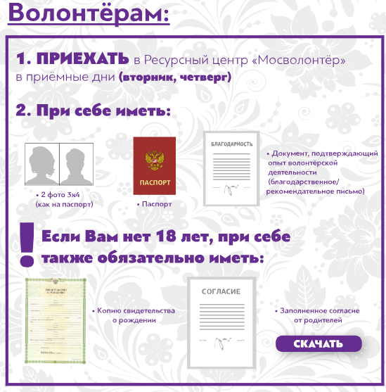
ЛИЧНАЯ КНИЖКА ВОЛОНТЕРА (ЛКВ)
3

Slide 4
Волонтерское движение:
история возникновения и становления
Первоначально волонтёрами называли исключительно солдат-добровольцев
В 1844 году, возникла всемирно теперь известная волонтёрская организация «Христианская ассоциация молодых людей»
Развитие и всемирное распространение в последние десятилетия XIX века таких декларативно волонтёрских организаций как Общество милосердия (англ. Relief Society), «Армия спасения», «Общество Красного креста»
Образование волонтёрских обществ «добровольные» организации вроде ВПО имени В. И. Ленина, ДОСААФ и ВЛКСМ, полностью аффилированные с государством
С 2010 года о поддержке волонтёрских проектов официально объявило правительство
4

Slide 5
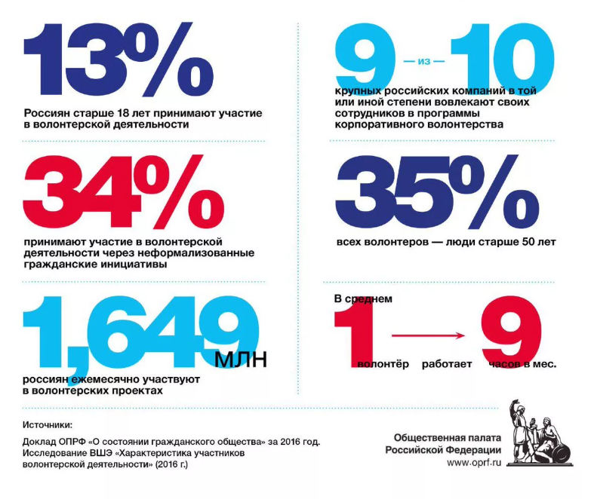
ВОЛОНТЕРСТВО В РОССИИ В ЦИФРАХ
5

Slide 6
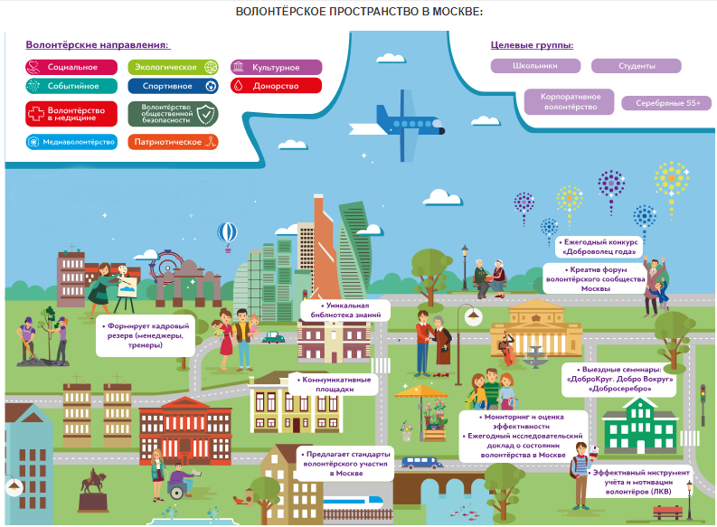
ВОЛОНТЕРСКОЕ ПРОСТРАНСТВО В МОСКВЕ
6

Slide 7
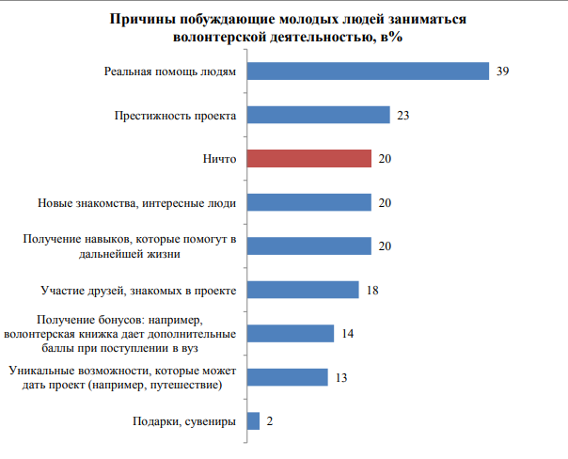
ПРИЧИНЫ, ПОБУЖДАЮЩИЕ ЗАНИМАТЬСЯ ВОЛОНТЁРСКОЙ ДЕЯТЕЛЬНОСТЬЮ
7
Результат опроса воспитанников и кадет ГБОУ Школа № 1619

Slide 8
ВОЛОНТЕРСКАЯ ДЕЯТЕЛЬНОСТЬ В ГБОУ ШКОЛЕ № 1619
Социальный антитеррористический проект «Ангелы Беслана»
Акция «Бессмертный полк»
Социальный проект «Мой настоящий герой»
8

Slide 9
ВОЛОНТЕРСКАЯ ДЕЯТЕЛЬНОСТЬ В ГБОУ ШКОЛА № 1619
Благотворительная акция в детских домах
«Поможем детям»
Фестиваль ДОНМ «Наши общие возможности – наши общие результаты»
Экологическая акция
9

Slide 10
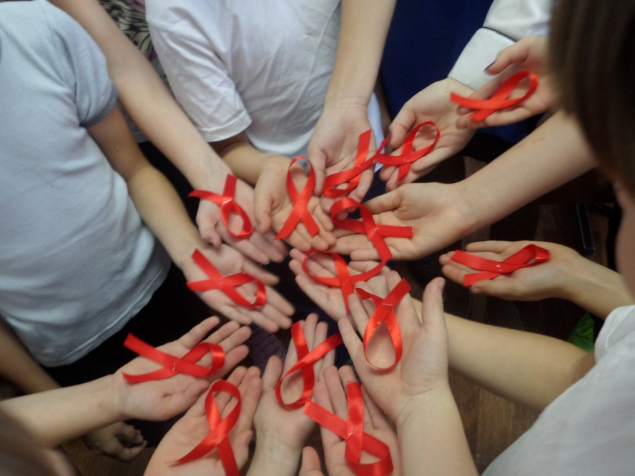
И ЭТО ТОЛЬКО НАЧАЛО……
139 кадет,
40 волонтеров,
16 с ЛКВ…
«Собраться вместе – это начало.
Держаться вместе – это прогресс.
Работать вместе – это успех.»
Генри Форд
10

Slide 11
«Деятельность – великое дело. У нее одной благодатные последствия. Остальное все – тлен.»
П.С. Нахимов
#делатьдоброкруто
11

